Slide 1
기업조사
변우중

Slide 2
선정 기준
지역
1. 온시큐리티(주) (웹 개발자 / 퍼블리셔 신입 및 경력직 채용)
2. 오더히어로 딜리버리랩(퍼블리셔 / 풀스택, 백엔드)
3. IO Centre (퍼블리싱)

Slide 3
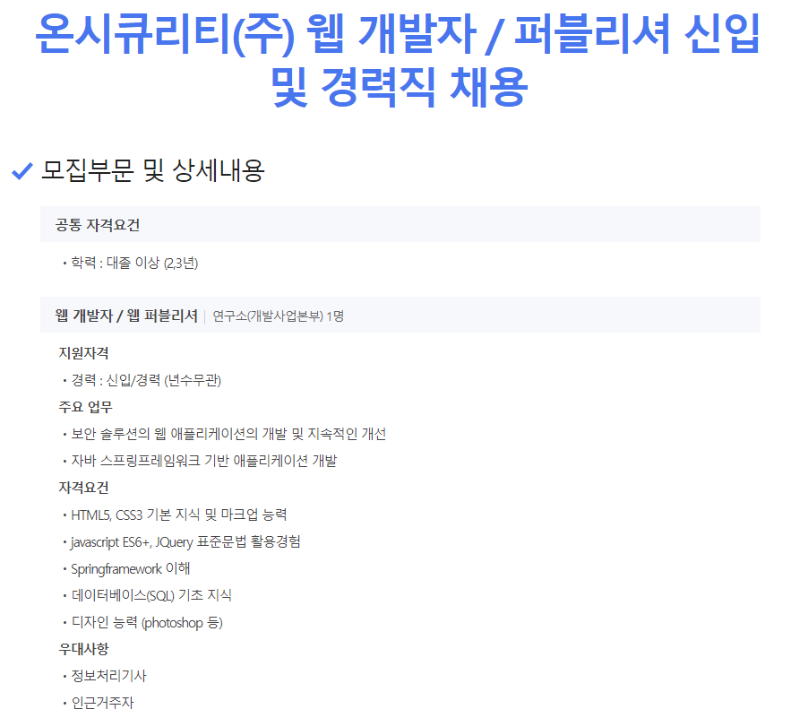
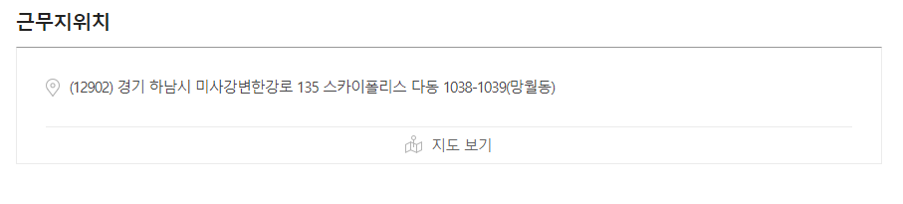

Slide 4

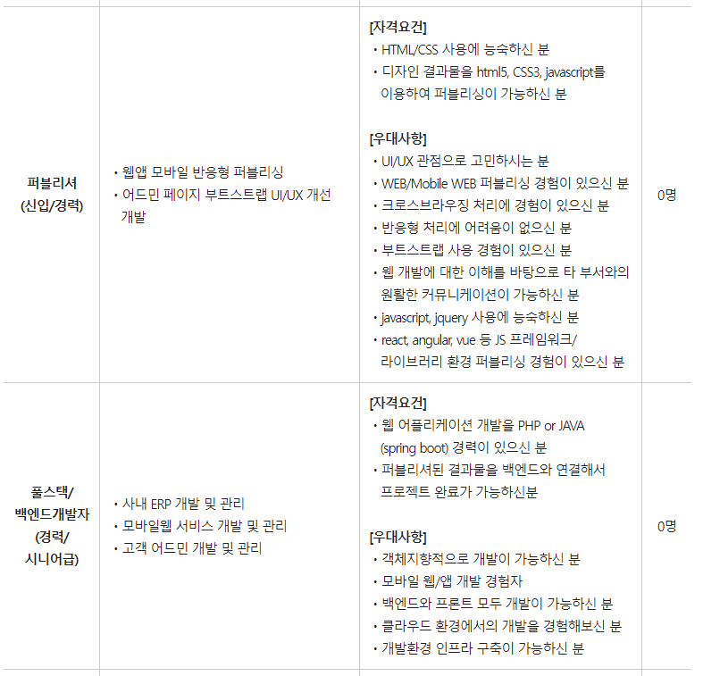
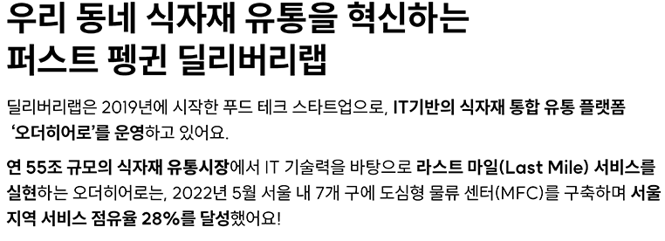


Slide 5

